Slide 1

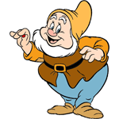
Наш веселый школьный звонок пригласил всех нас на урок.
На наших гостей вы сейчас оглянитесь, доброй улыбкою всем улыбнитесь.
Много сегодня работы у нас, и всем я желаю успехов сейчас.

Slide 2
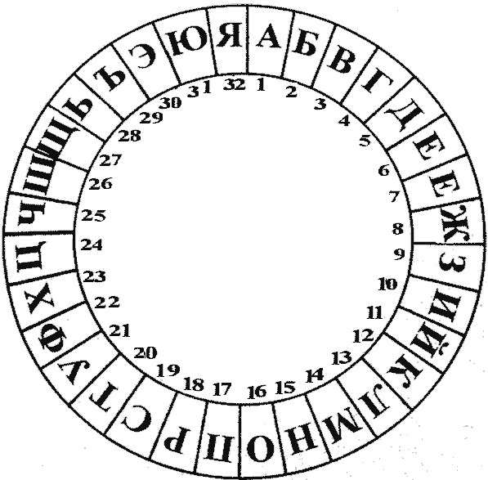
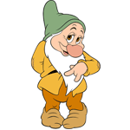

12
16
5
10
18
16
3
1
15
10
6
10
15
22
16
18
14
1
24
10
10
Соедини буквы в предложенном порядке и узнай тему урока.
17
16
3
20
16
18
6
15
10
6

Slide 3
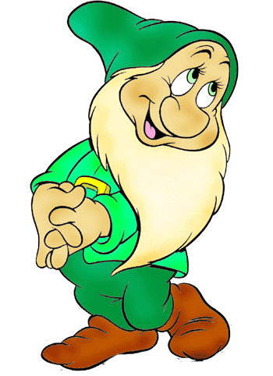
Повторение главы№2 «Кодирование информации»

Slide 4


Что такое кодирование информации?
- Это представление информации на носителе в форме, удобной для хранения и передачи.

Slide 5

Отгадай загадку и вспомни, что означает отгадка.
Вот таблица перед нами.
С ней не страшен даже враг.
Сразу всё я расшифрую
И узнаю, что да, как.
Какая это таблица?
.
А | Б | В | Г | Д | Е | Ё | Ж | З
1 | 2 | 3 | 4 | 5 | 6 | 7 | 8 | 9
И | Й | К | Л | М | Н | О | П | Р
10 | 11 | 12 | 13 | 14 | 15 | 16 | 17 | 18
С | Т | У | Ф | Х | Ц | Ч | Ш | Щ
19 | 20 | 21 | 22 | 23 | 24 | 25 | 26 | 27
Ъ | Ы | Ь | Э | Ю | Я | . | , | пробел
28 | 29 | 30 | 31 | 32 | 33 | 35 | 36 | 37
Зачем нужна
Кодировочная
таблица?

Slide 6

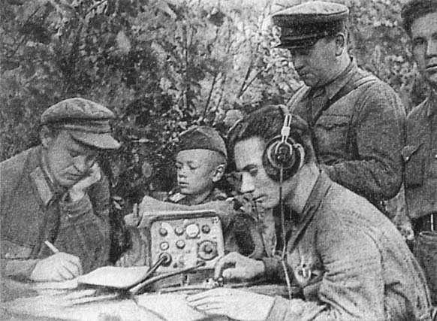
Во время Великой Отечественной войны советские партизаны оказались хитры и изобретательны. В исходном тексте сообщения делалось большое количество грамматических ошибок, например, писали: "прошсли тры эшшелона з тнками".

Slide 7


Какие виды кодирования информации тебе известны?
Кто это?
Рисунок – это графическое
кодирование информации
Звук – это звуковое
кодирование информации
Буквы – это письменное
кодирование информации
Ж-Ж

Slide 8
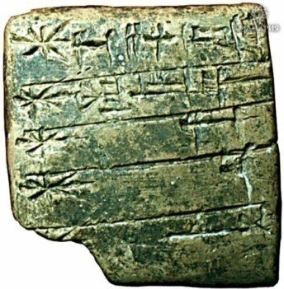
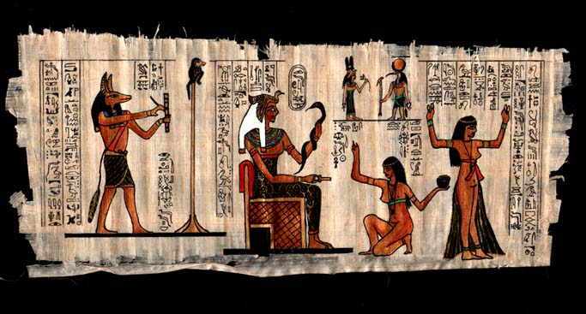
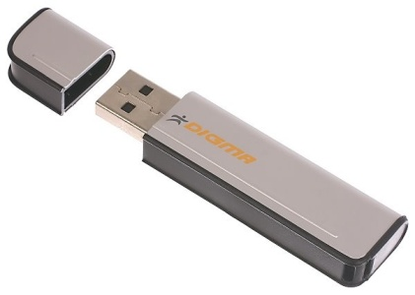
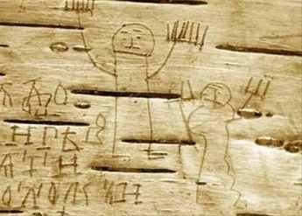
Отгадай загадку и вспомни, что означает отгадка
Когда работу завершаем - на нём
Всё записанное сохраняем.
Приведи примеры носителей информации.
Назови все
предметы
одним словом

Slide 9

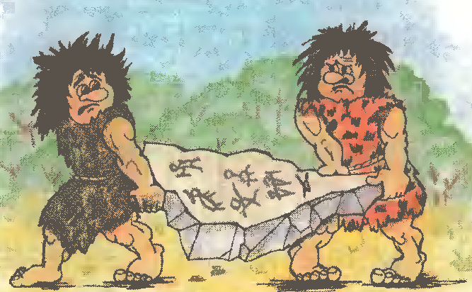
Назовите древние носители информации.

Slide 10

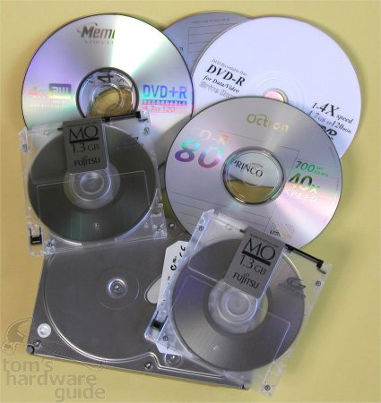
Назовите современные носители информации.

Slide 11

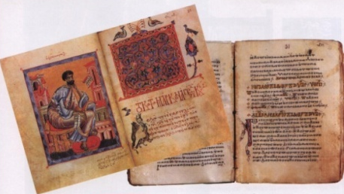
Отгадай загадку и вспомни, что означает отгадка.
Вот источник перед нами,
Только это не вода.
Тексты, строчки, предложения
Буквы, слоги и слова…
Какой это источник?
.
Перечисли письменные
источники информации.

Slide 12

Отгадай загадку и вспомни, что означает отгадка.
Эта книга необычная.
Нет в ней страниц привычных.
Она очень тонкая -
Это - книга_______________.
.
Расскажи, в чём отличие
электронной книги
от обычной?

Slide 13

Отгадай загадку и вспомни, что означает отгадка.
Слышу
разные слова,
Вот «Good buy», а вот «Пока».
«Сiao» слышу и «Adios».
Знаю точно – всё всерьёз.
Все слова существенные
В языках_________________.
.
А какие ещё языки тебе известны?
Что такое естественный
язык?

Slide 14
Вставьте пропущенные буквы.
Н ситель инф рмации,
к дирование инф рмации,
п сьменные ист чники,
стественные зыки,
скусственные зыки,
зыки пр гр ммирования,
збука, лф вит
О
о
о
о
о
И
е
я
И
я
я
о
а
а
а
а

Slide 15


Slide 16
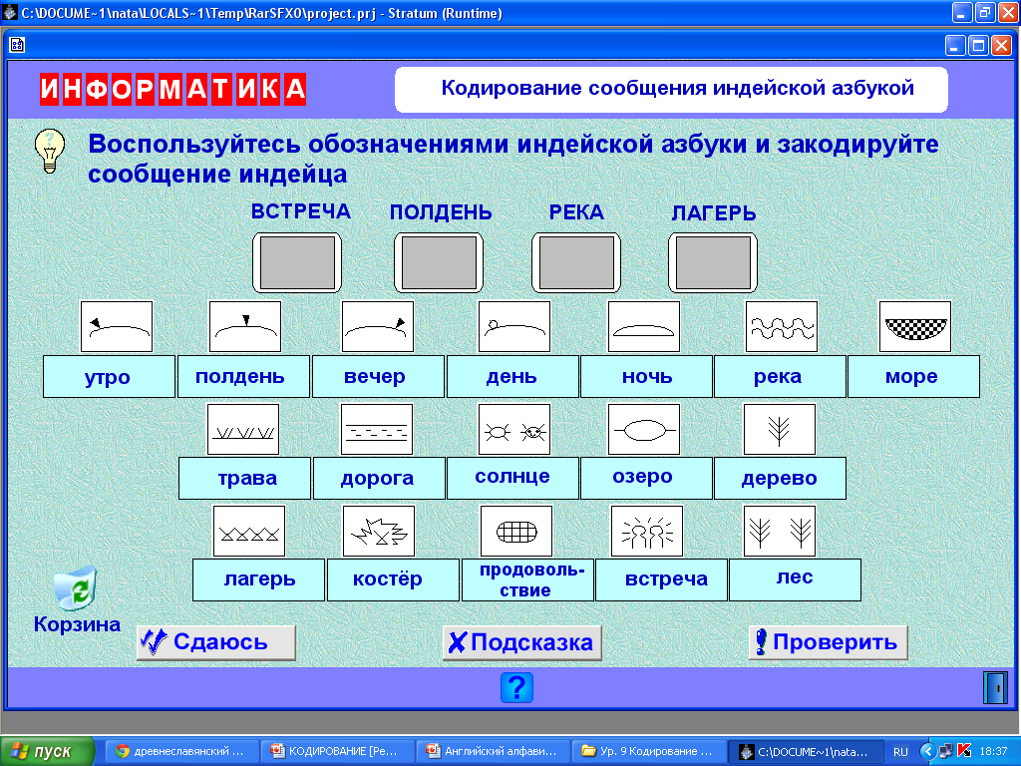
Выполни задание:

Slide 17
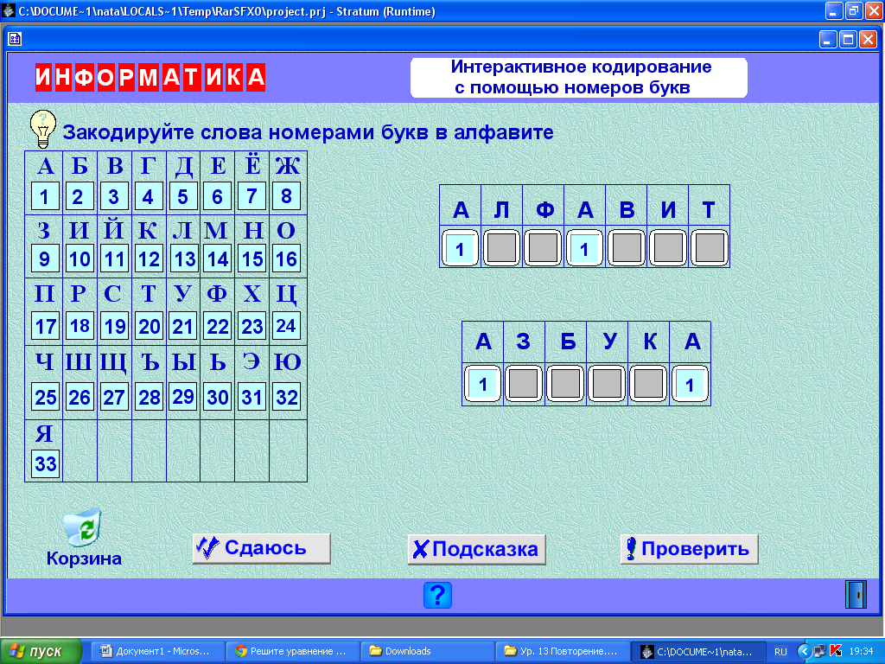
Выполни задание:

Slide 18
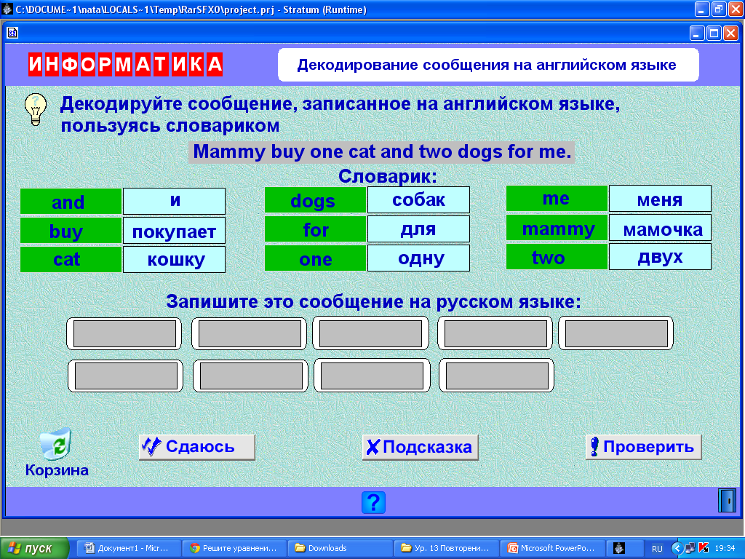
Выполни задание:

Slide 19
Задание на дом.
У: Повторить п. 7-9
РТ: стр. 47-48 № 1-3

Slide 20
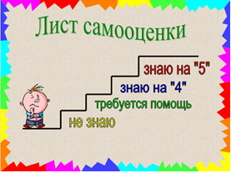

Slide 21


Slide 22
Интернет-ресурсы:
http://img1.liveinternet.ru/images/attach/c/2//69/415/69415775_01.png
http://img1.liveinternet.ru/images/attach/c/2//69/415/69415943_10.png
http://i001.radikal.ru/0711/b8/d9de2e060dd9.png

Slide 23
Автор шаблона:Фокина Лидия Петровна
учитель начальных классов
МКОУ «СОШ ст. Евсино»
Искитимского района
Новосибирской области
Сайт: http://pedsovet.su/

